Slide 1



내가 기획한 ICT가
세상을 바꾼다면?
SW개발/HW제작 설계서
음성인식(STT)기반 엘리베이터 연동 앱
(Elevator App for Blind)

Slide 2


| 요구사항 정의서
구분 | 기능 | 설명
h/w | 블루투스 모듈 | 엘리베이터 모형과 앱 사이의 근거리 무선 통신을 가능하게 한다.
 | 브레드 보드 | 납땜을 하지 않고 센서와 부품을 연결하여 회로를 구성할 수 있도록 한다.
 | 무게 센서 (혼잡도 표시) | 무게 센서를 이용하여 엘리베이터 탑승자 무게를 측정하여 혼잡도를 알려준다.
 | 아두이노 | 앱에서 전송한 층 수 데이터를 전달 받은 후 엘리베이터를 해당 층으로 이동시킨다.
 | 자석감지센서 | 자석이 탑재된 엘레베이터가 각 층에 도착하면 층에 붙어 있는 자석센서가 자석을 감지하여 도착함을 불빛으로 알려준다
 | DC모터 | 전류의 방향에 따라 DC모터의 회전 방향이 변경되는 DC모터를 이용하여 엘리베이터 모형을 상승/하강시킨다.
 | LCD 모니터 | LCD 모니터를 통해 엘리베이터 이동 현황을 확인할 수 있다.
구분 | 기능 | 설명
s/w | 층 수 입력 (STT) | 음성 인식을 통해 음성을 텍스트로 변환하여 층수를 입력한다.
 | 직접 입력 | 층 수 입력을 사용자가 직접 입력하여 등록할 수 있다.
 | 혼잡도 확인 | 무게센서를 이용해 받은 무게 값으로 내부 혼잡도를 4단계로 나누어 안내한다.
 | 무선통신(Bluetooth) | 아두이노와 스마트폰 앱 사이의 무선통신을 사용하여 층 수 값을 주고 받으며 엘리베이터 제어를 가능하게 한다.
 | 음성설명서 | 음성안내 DB를 생성하고 stt, tts 기능을 활용하여 음성설명서를 제공한다.

Slide 3






| 서비스 구성도 - 서비스 시나리오
층 수 입력 ▶ 엘리베이터 이동
엘리베이터
① 띵동 앱
음성인식 칸 : 사용자가 음성으로 층 수를 입력
직접입력 칸 : 사용자가 층 수를 직접 텍스트로 입력
② 층 수 값을 문자 값으로 변환하여 블루투스를 통해
아두이노로 값 전송
③ 아두이노가 층 수 값을 받아 엘리베이터 작동
① 무게 센서를
이용해 무게 측정 후,
블루투스로 무게 값 전송
② LCD를 통한 층수 확인
층 수 확인
혼잡도 4단계 안내
혼잡도 알림
띵동앱
① 엘리베이터에서 무게센서를 이용하여 무게 값을 전송
② 블루투스 통신으로 무게 값을 수신 후 원활, 보통, 혼잡, 정원 초과
4단계로 분류
③ 어플 화면에 원활 - 초록 /보통 - 노랑 /혼잡 - 빨강 /정원 초과 - 어두운 빨강의 색으로 나타내어 이용자가 엘리베이터 이용 전에도 혼잡도를 한눈에 확인
① 무선통신(Bluetooth)를
통해 층 수 값 전송하여
엘리베이터 제어
② 음성을 통한 설명서 제공
도착 층 수
음성 입력 or 직접 입력
앱 사용자

Slide 4
| 서비스 구성도 - 서비스 시나리오
엘리베이터
① 무게 센서를
이용해 무게 측정 후,
블루투스로 무게 값 전송
② LCD를 통한 층수 확인
음성안내 설명서
층 수 확인
혼잡도 4단계 안내
① tts를 이용하여 앱 설명을 음성으로 제공한다.
② 음성설명서 DB를 구축한 후 , 각 ID 값을 가져와 해당 설명을
음성으로 안내
③ stt를 이용하여 원하는 기능의 번호를 인식 후 해당 설명 제공
제스처 & 화면터치
띵동앱
① 화면을 오른쪽에서 왼쪽으로 넘기는 제스처를 인식해
음성설명서 페이지로 이동
② 화면터치를 이용한 화면전환
① 무선통신(Bluetooth)를
통해 층 수 값 전송하여
엘리베이터 제어
② 음성을 통한 설명서 제공
도착 층 수
음성 입력 or 직접 입력
앱 사용자

Slide 5
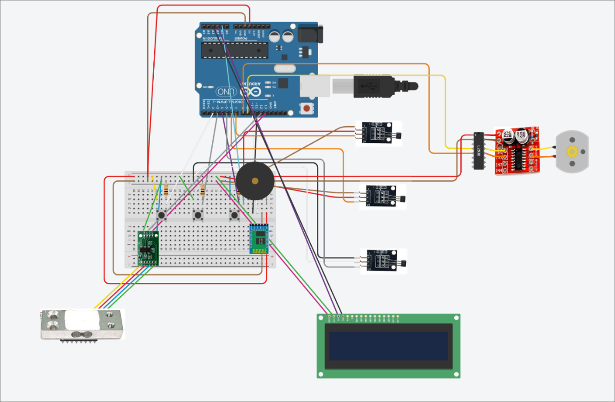
| 하드웨어/센서 구성도
센서 종류 | 연결 핀 | 설명
HC-06 | RXD | 아두이노 11번 핀에 연결
 | TXD | 아두이노 10번 핀에 연결
 | GND | 아두이노 GND에 연결
 | VCC | 아두이노 5v에 연결
H-bridge motor driver | IN1 | 아두이노의 9번 핀에 연결
 | IN2 | 아두이노의 8번 핀에 연결
 | motor-A | DC모터와 연결
DC모터 | 단자1 | 모터 드라이버의 motor-A out 1와 연결
 | 단자2 | 모터 드라이버의 motor-A out 2와 연결

Slide 6
| 하드웨어/센서 구성도
센서 종류 | 연결 핀 | 설명
무게센서 컨버터 | DT | 아두이노 12에 연결
 | SCK | 아두이노 13번에 연결
 | GND | 아두이노 GND에 연결
 | VCC | 아두이노 5v에 연결
무게센서 로드셀 | Black | 컨버터 E+에 연결
 | Red | 컨버터 E-에 연결
 | White | 컨버터 A+에 연결
 | Green | 컨버터 A-에 연결

Slide 7

| 하드웨어/센서 구성도
센서 종류 | 연결 핀 | 설명
LCD | SCL | 아두이노 A2에 연결
 | SDA | 아두이노 A3에 연결
 | GND | 아두이노 GND에 연결
 | VCC | 아두이노 5v에 연결
피에조 부저 | 양극 | 아두이노 A1에 연결

Slide 8
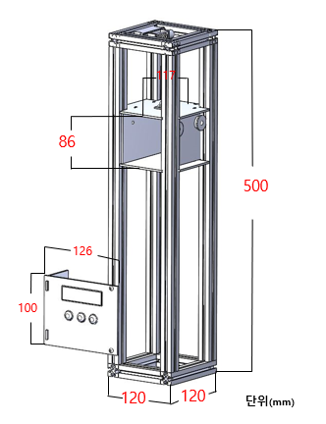
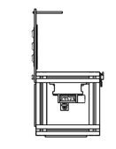
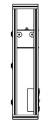
| 하드웨어/센서 구성도
엘리베이터 모형
Top view
Right view

Slide 9
| 메뉴 구성도
직접 입력
스플래시 화면
메인 화면
음성 입력
제스처
(오른쪽에서 왼쪽으로 스와이프)
혼잡도 확인
음성 설명서

Slide 10
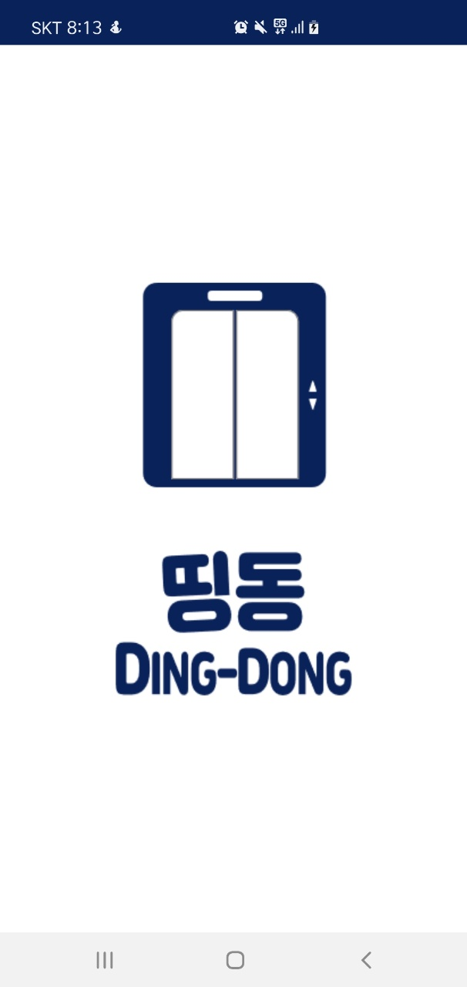
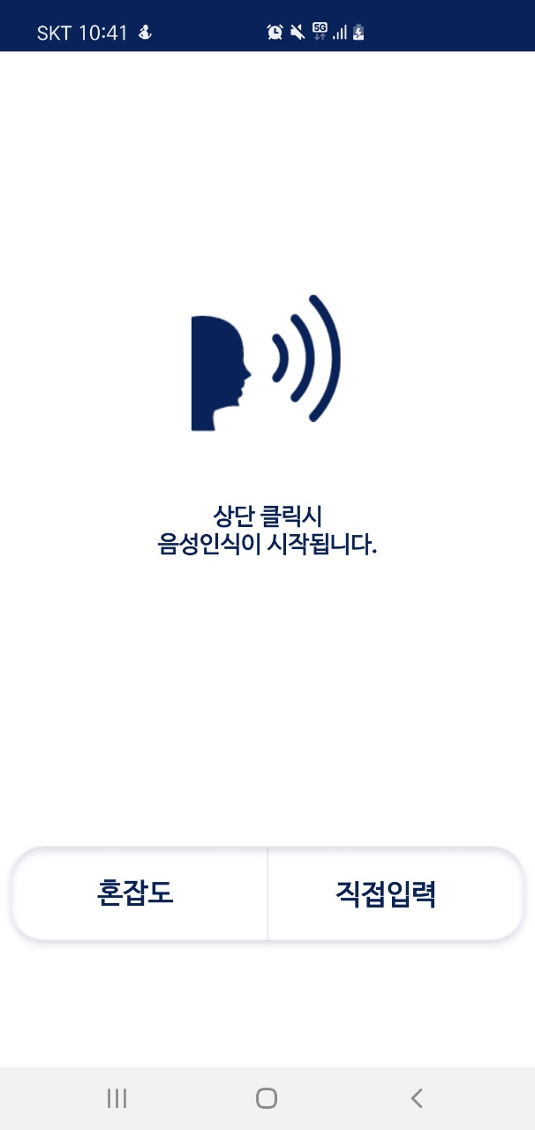
| 화면설계서 - 사용자 인터페이스(sw)
메인화면
1 | 남색 배경 클릭 -> 층 음성 입력
2 | 하단 바 왼쪽부분 색상으로 혼잡도 알림 (초록:원활 /노랑:보통 /빨간색:혼잡 /어두운 빨강색:정원 초과) 혼잡도 알림 부분 클릭 시 음성 안내 지원

Slide 11
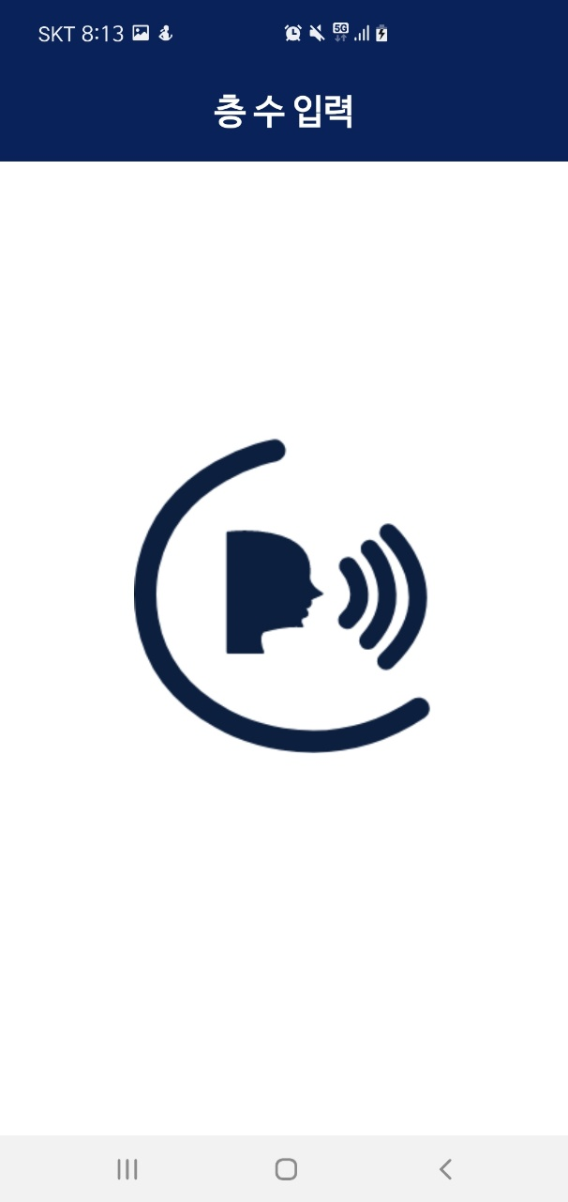
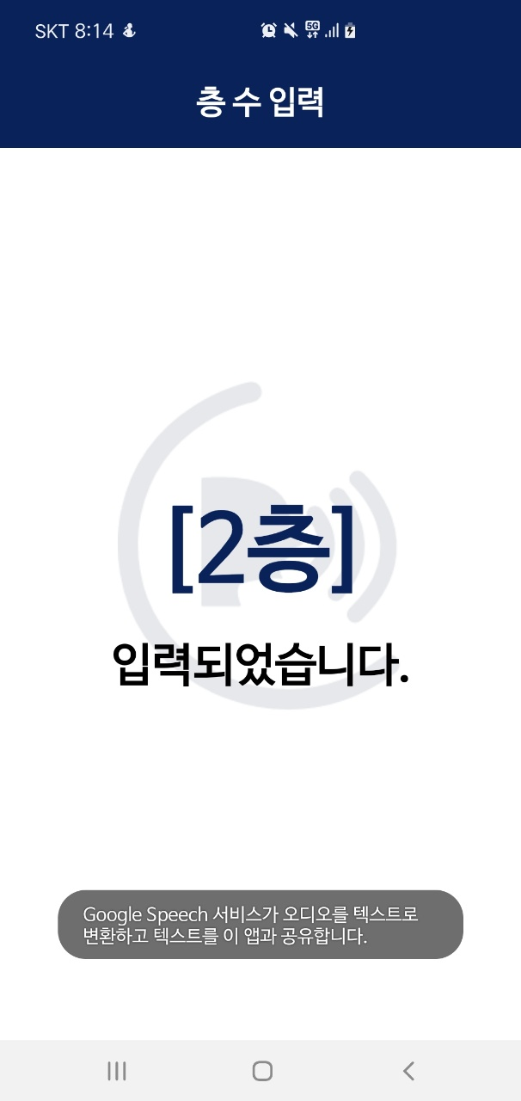
| 화면설계서 - 사용자 인터페이스(sw)
메인화면 > 층수 입력(음성)
1 | 층수 입력 (음성) : 층수 말하기
2 | 입력된 층 수 텍스트로 확인

Slide 12
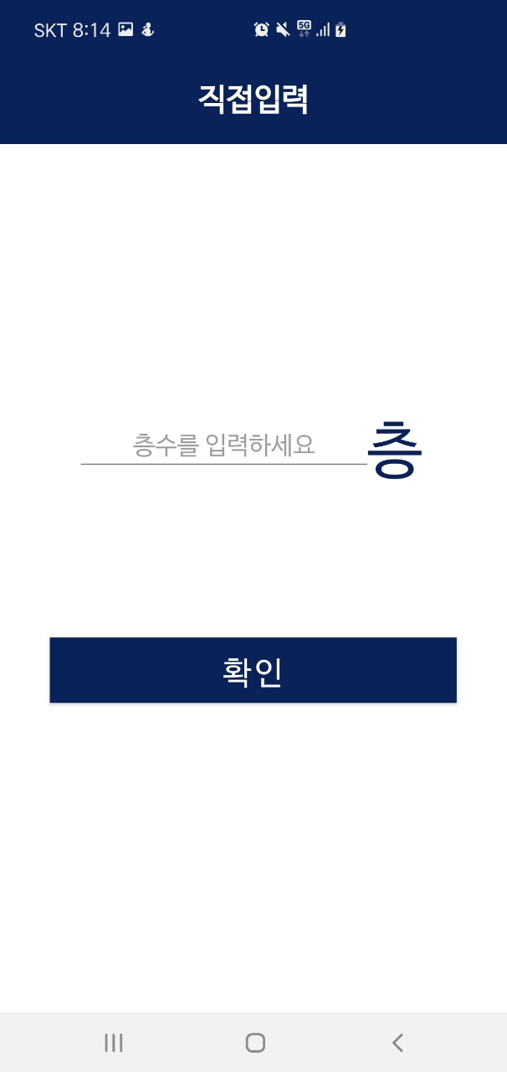
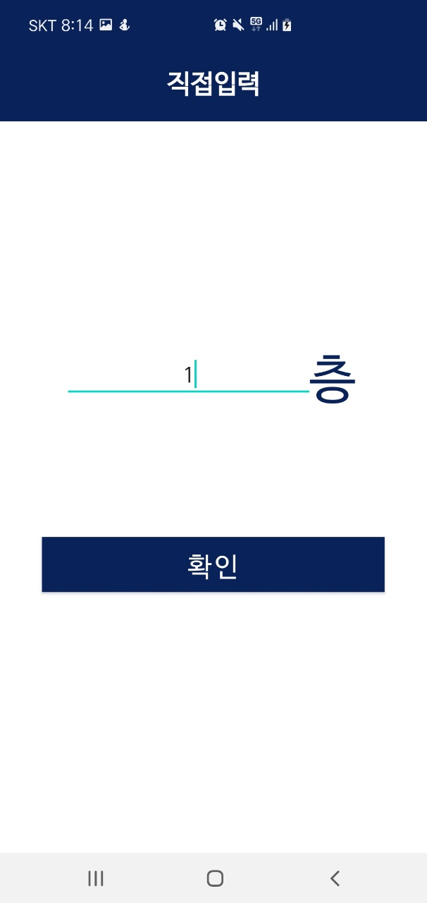
| 화면설계서 - 사용자 인터페이스(sw)
메인화면 > 직접입력 > 층수입력
1 | 층수 입력 (텍스트) : 숫자만 입력
2 | 확인 클릭 -> 입력한 층 수로 엘리베이터 제어 및 앱의 메인화면으로 이동 확인 : 층수 입력 완료, 엘리베이터 작동

Slide 13
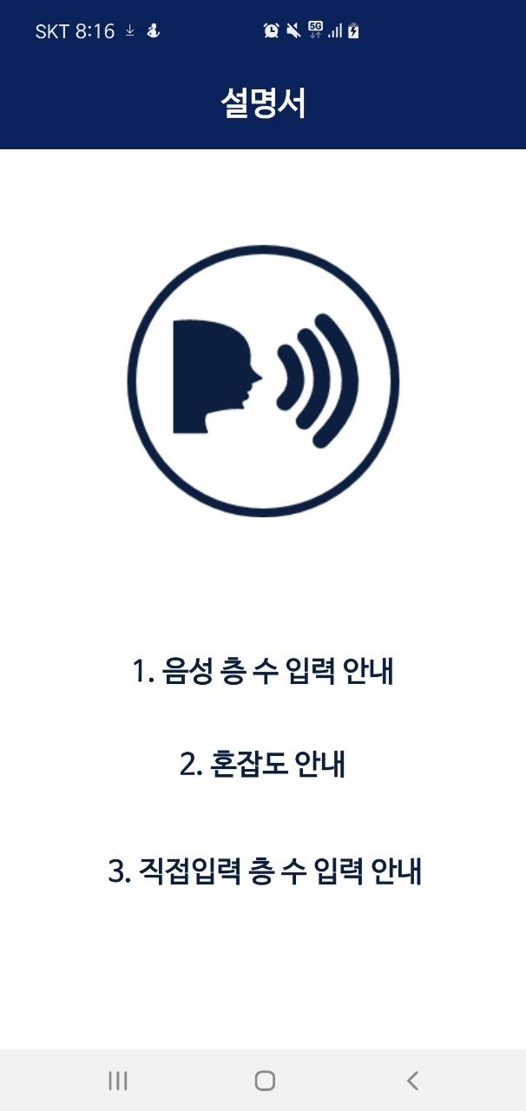
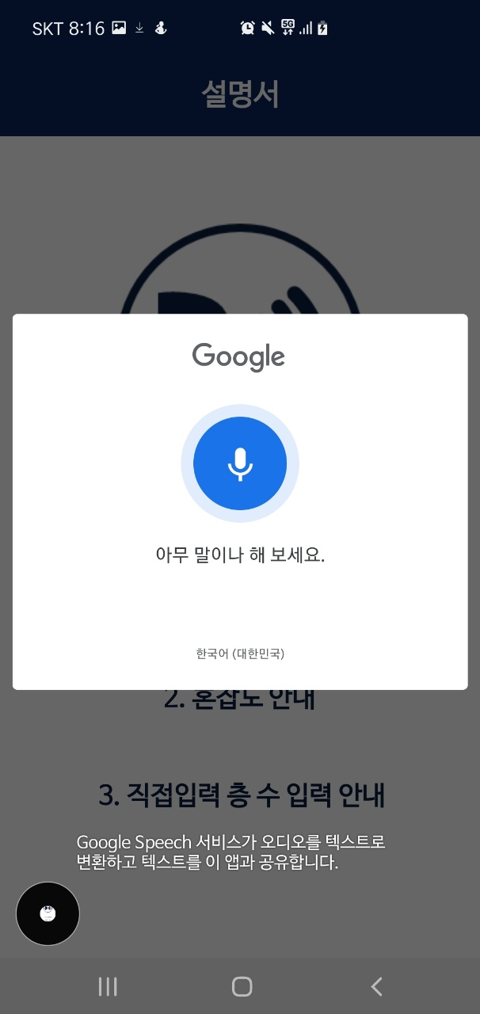
| 화면설계서 - 사용자 인터페이스(sw)
메인화면 > 음성설명서
1 | 음성 설명서의 각 번호별 설명 내용 음성으로 사전 안내
2 | 각 번호 음성 입력 후 해당 번호에 해당하는 자세한 앱 기능 설명서 음성 안내

Slide 14
| 엔티티관계도
논리 ERD
guide
id | title | content
1 | 음성입력 | 음성입력 안내입니다. 화면 상단부를 클릭하면 음성인식이 시작됩니다. 도착할 층수를 말해주세요.
2 | 혼잡도 | 혼잡도 안내입니다. 화면 좌측 하단을 클릭하면 혼잡도 안내 음성이 나옵니다
3 | 직접입력 | 직접입력 안내입니다. 화면 우측 하단을 클릭하면 층수를 직접 입력할 수 있습니다.
물리 ERD
guide
id : integer
title : text
content : text

Slide 15
| 엔티티관계도
엔티티 정의서
엔티티명 | 가이드 | 가이드 |  | 가이드
테이블명 |  | guide |  | guide
테이블 설명 |  | 가이드 문구 정보를 관리한다. |  | 가이드 문구 정보를 관리한다.
번호 | 컬럼명 | 속성명 | 데이터타입 | NULL 여부 | 기본값 | KEY
1 | id | 번호 | integer | NOT NULL |  | PRIMARY KEY, AUTOINCREMENT
2 | title | 기능 | text | NOT NULL
3 | content | 설명 | text | NOT NULL

Slide 16
| 기능 처리도(기능 흐름도)
실무 산출물 형식
프로그램 ID | A001 | 프로그램 명 | 혼잡도 표시 | 작성일 | 2021 . 08. 27. | Page | 1
개요 | 무게센서(Load Cell)이용하여 무게를 측정하여 데이터를 앱에 전송 후 혼잡, 보통, 원활, 정원초과로 나누어서 분류 후 앱 시작 화면에 혼잡은 빨강, 보통은 노랑, 원활은 초록,정원 초과는 어두운 빨강으로 표시하며 화면 클릭 시 음성으로 안내해준다. |  |  |  |  | 작성자
1
무게센서를 이용하여 엘리베이터 내부 무게 계산하여 기준 값에 따라 무게값 변환 후 띵동 어플로 전송
2
혼잡도 화면 클릭 시 현재 엘리베이터의 혼잡도 현황을 원활, 보통, 혼잡, 정원 초과로 나누어 음성으로 안내
3
무게값이 5500이상일 시 정원 초과로 엘리베이터가 작동하지 않으며 피에조 부저 울림

Slide 17
| 기능 처리도(기능 흐름도)
실무 산출물 형식
프로그램 ID | A002 | 프로그램 명 | 층 수 입력 | 작성일 | 2021 . 08. 27. | Page | 2
개요 | 앱을 통해서 음성이나, 직접 입력으로 층수를 입력 받은 후 층 수 값을 넘겨서 엘리베이터 모형을 제어한다. |  |  |  |  | 작성자
기능 흐름도
띵동 어플 홈 화면
상단부 클릭
직접 입력 클릭
층 수 음성 입력
층 수 직접 입력
False
층 수 인식
True
True
층 수 값 전송

Slide 18
| 기능 처리도(기능 흐름도)
실무 산출물 형식
프로그램 ID | A003 | 프로그램 명 | 음성 설명서 | 작성일 | 2021 . 08. 27. | Page | 3
개요 | 메인 화면에서 오른쪽에서 왼쪽으로 화면을 넘기는 제스처를 취할 시에 음성 설명서 페이지로 넘어간다. 음성 안내 ARS를 들은 후 설명을 듣고자 하는 번호를 말하면(Speech-To-Text) 해당하는 설명을 음성으로 출력(Text-To-Speech)한다. |  |  |  |  | 작성자
기능 흐름도
띵동 어플 메인 화면
1
음성 입력
2
1번
Y
층 수 음성 입력 안내
N
2번
Y
혼잡도 안내
N
3번
Y
층 수 직접 입력 안내
1
띵동 어플 메인 화면에서 화면을 오른쪽에서 왼쪽으로 넘기는 제스처를 취할 시, 설명서를 듣기 위한 안내 멘트 출력 후 음성인식
2
Guide테이블에서 음성 인식된 번호에 해당하는 id 값의 content를 가져와서 음성으로 출력한다.

Slide 19
| 알고리즘 명세서
① 안드로이드 스튜디오에서 블루투스를 사용하기 위해 manifests에 권한을 추가해준다.
② 기기가 블루투스가 활성화 되어있으면 블루투스를 선택하기 위한 selectBluetoothDevice() 메소드로 이동한다.
③ 기기가 블루투스가 활성화 되어 있지 않으면
블루투스 활성화 다이얼로그를 출력한다.
이때 사용을 눌렀을 시 RESULT_OK가 반환되면서 위한 selectBluetoothDevice() 메소드로 이동한다.
④ 페어링 되어 있는 블루투스 기기 중에서 미리 설정한 기기를 찾는다.
⑤ 기기를 찾은 후 통신할 수 있는 소켓을 생성하여 송,수신 스트림을 얻어온다.
⑥ 음성이나 직접 입력으로 받은 층 수 값을 sendData() 메소드 내에서 송신 스트림을 통해 아두이노로 전송한다.
블루투스
블루투스 권한 추가
블투 활성화
False
블투 활성화
다이얼로그
True
True
미리 설정해둔 블루투스 기기와 연결
Socket 생성
층 수 값 전송

Slide 20
| 알고리즘 명세서
층 수 입력
음성 입력
① 매인 화면에서 층 수를 음성 입력할 지 텍스트로 직접 입력할 지 선택
② 음성 입력 화면 클릭 시 , 구글 음성 인식을 실행한다.
③ 인터넷이 연결 되어있지 않을 시, 인터넷에 연결해달라는 토스트 메시지를 출력한다.
④ 인터넷에 연결되어 있을 시, Speech Recognizer Intent를 open하여 음성인식을 실행한다.
⑤ 사용자의 음성이 인식 되면 RESULT_OK값을
반환하고 층 수 값을 문자형으로 변환하여 아두이노에 값을 넘긴다.
직접 입력
구글 음성 인식 실행
층 수 값 전송
인터넷 연결
False
True
Speech Recognizer Intent open
안내문구 출력
음성 인식
True
return RESULT_OK
층 수 값 전송

Slide 21
| 알고리즘 명세서
btt : 층 수 값
sen : 센서 값
① 띵동 앱에서 음성인식 / 직접 입력으로 층 수를 입력한 후 블루투스를 통해 아두이노로 값을 전송한다.
② 문자형으로 넘어온 층 수 값을 저장한다.
③ 아래의 경우, 엘리베이터는 작동하지 않는다.
3-1. 층 수 값과 센서 값이 동일할 경우
3-2. 아무런 입력이 없을 경우
3-2. 무게 값이 5500 이상일 경우
④ 층 수 값이 센서 값보다 클 경우 엘리베이터 상승한다.
⑤ 입력한 층 수 값이 센서 값보다 작을 경우,
엘리베이터 하강한다.
센서 값 : 현재 위치하고 있는 엘리베이터의 층수 값
층수 값 : 앱에서 블루투스로 넘어온 층 수 값 / 스위치 값
updown : 엘리베이터를 작동하기 위한 변수
(0 : 멈춤, 1: 상승, 2: 하강)
btt 값 저장
btt == sen
YES
updown =0
NO
btt > sen
YES
updown =1
NO
* exception
btt < sen
btt != 0 sen == 0
Updown = 2
* 예외 사항을 막기 위해 층 수 값이 입력되었으나 센서 값이 없을 경우 하강하도록 한다. $→센서 값 인식 후 조건 재확인$

Slide 22
| 알고리즘 명세서
혼잡도
① 무게센서를 이용하여 엘리베이터 내부 무게 계산하여 기준 값에 따라 무게값 변환 후 띵동 어플로 전송
② 1500 미만 시 혼잡도는 원활,
메인 화면에 “초록색＂을 띄운다.
③ 3500 미만 시 혼잡도는 보통,
메인 화면에 “노란색＂을 띄운다.
④ 5500 미만 시 혼잡도는 혼잡,
메인 화면에 “빨간색＂을 띄운다.
⑤ 5500 이상 시 혼잡도는 정원 초과,
메인 화면에 “어두운 빨강색＂을 띄운다.
* 실제 엘리베이터를 대체한 모형이기 때문에
무게를 최소로 측정하여 진행한다.
무게 측정
1500 미만
True
초록색
False
3500 미만
True
노란색
False
5500 미만
True
빨강색
False
어두운 빨강색

Slide 23
| 하드웨어 설계도
엘리베이터 모형
아두이노
LCD
모터
드라이버
DC모터
무게센서 컨버터
자석 센서
저
저
저
저
저
피에조 부저
블루투스 모듈
저항
스위치
무게 센서 로드셀
브레드 보드

Slide 24
| 프로그램 - 목록
기능 분류 | 기능번호 | 기능 명
MAI | MAI-01 | 상단부 – 층수 음성 입력
 | MAI-02-01 | 하단부 - 혼잡도 확인
 | MAI-02-02 | 하단부 왼쪽 – 혼잡도 클릭 – 혼잡도 음성 출력
 | MAI-03 | 하단 배너 – 직접입력
 | MAI-04 | 제스처 – 음성 설명서
SEN | SEN-01-01 | 음성 인식 – 층 수 입력 – 층 수 확인
 | SEN-01-02 | 직접 입력 - 층 수 입력
 | SEN-02 | 무게 측정 - 혼잡도 계산

Slide 25
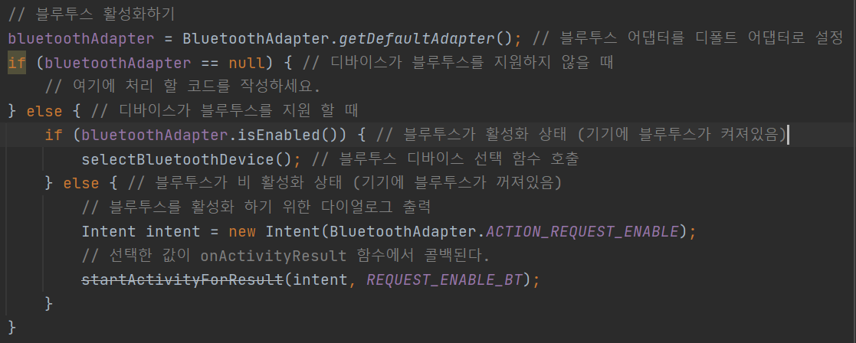
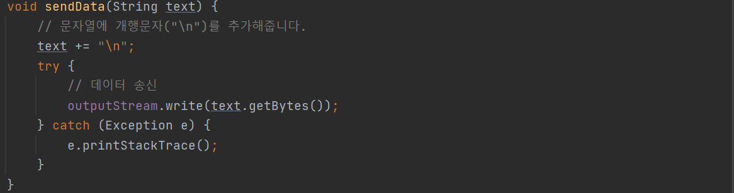
| 핵심소스코드(1)

Slide 26
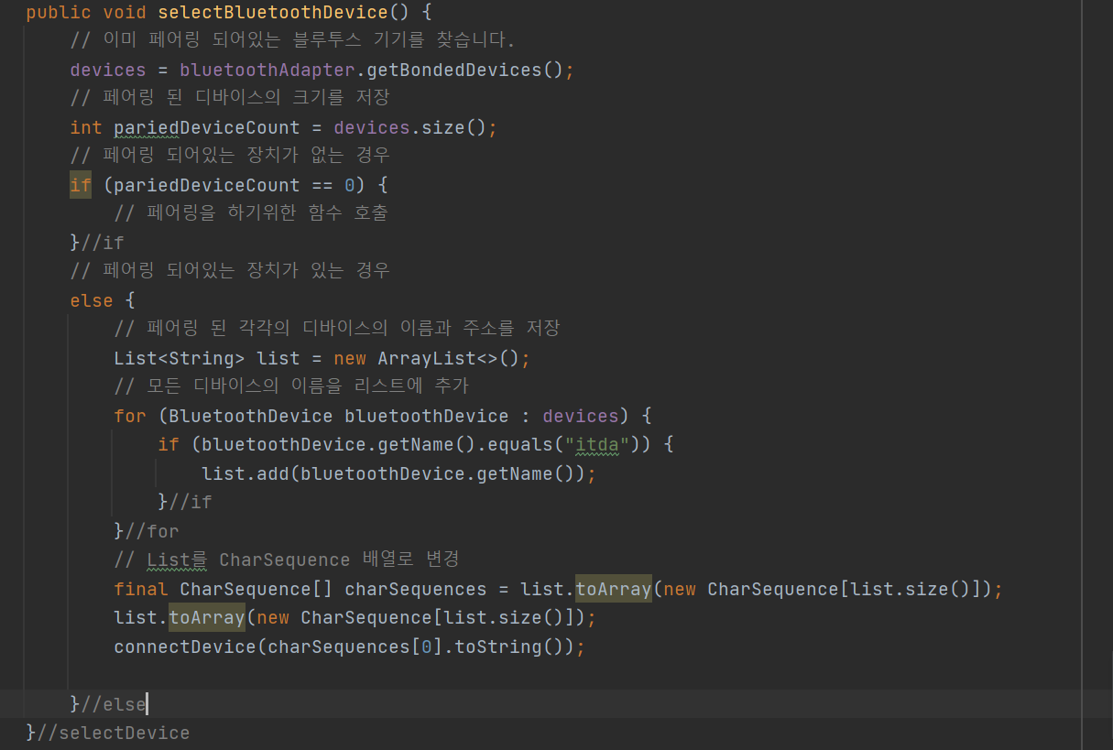
| 핵심소스코드(2)

Slide 27
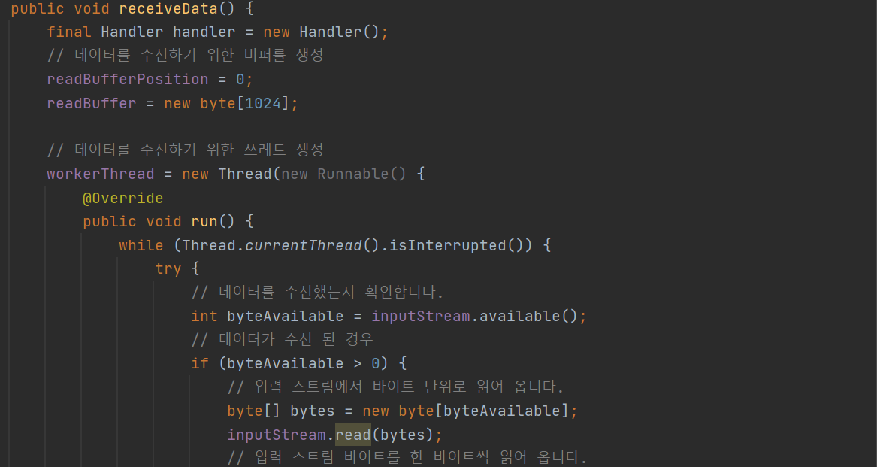
| 핵심소스코드(3)

Slide 28
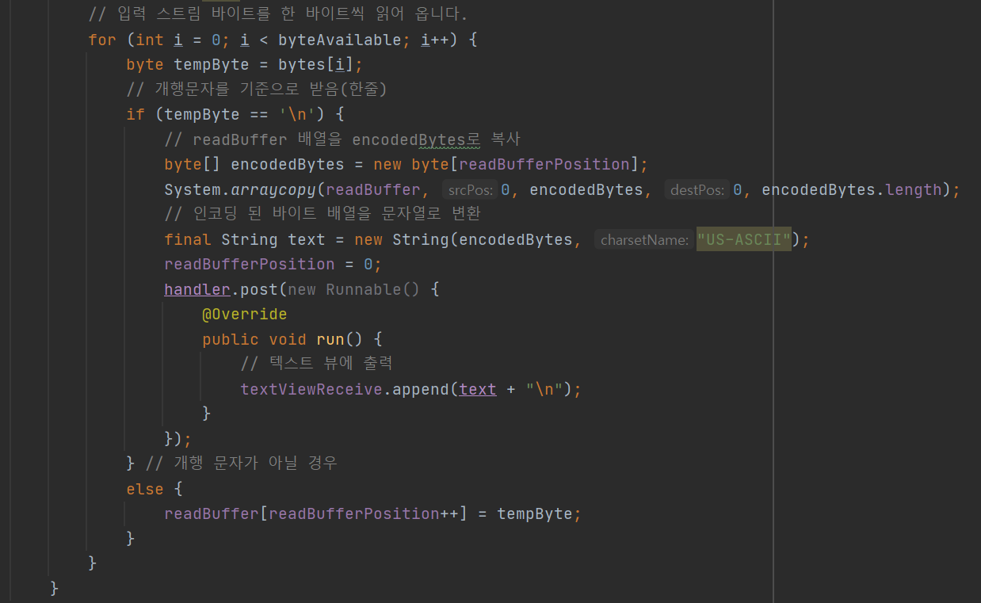
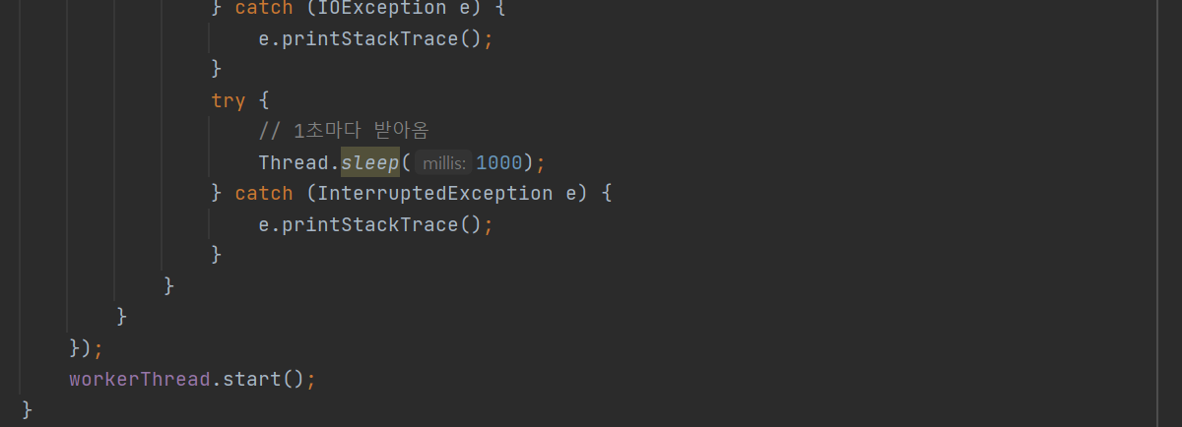
| 핵심소스코드(4)

Slide 29
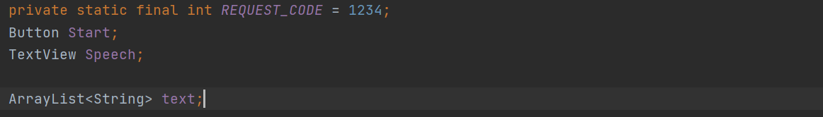
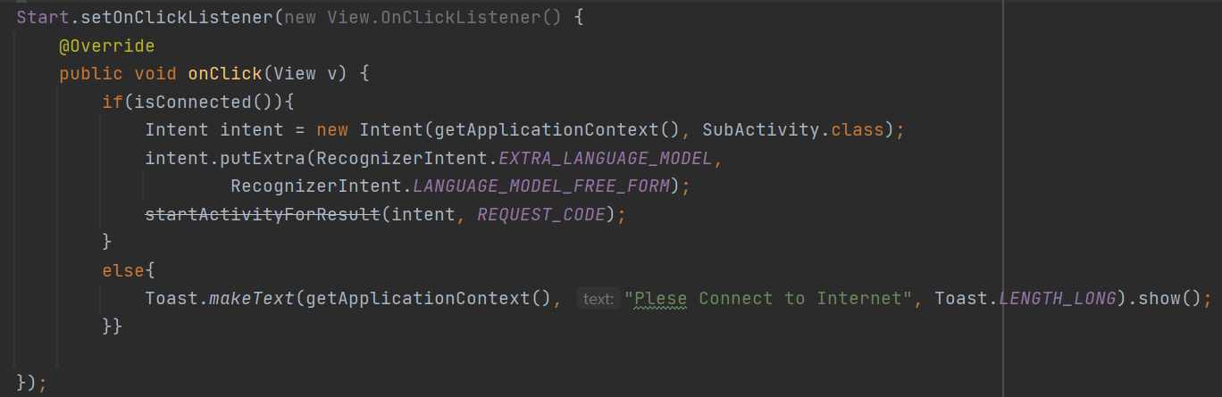
| 핵심소스코드(5)
음성인식 버튼을 누르면 구글 음성인식이 인터넷에 연결이 되어있어야 작동하기 때문에 isConnected() 메소드로 인터넷에 연결되어있는지 확인한다.
인터넷에 연결이 되어있으면 Speech Recognizer Intent가 열려서 사용자의 음성을 듣기 시작한다.
사용자의 음성이 인식되었으면 RESULT_OK로 결과값을 반환하고 아두이노에 층 수 값을 보낸다.

Slide 30
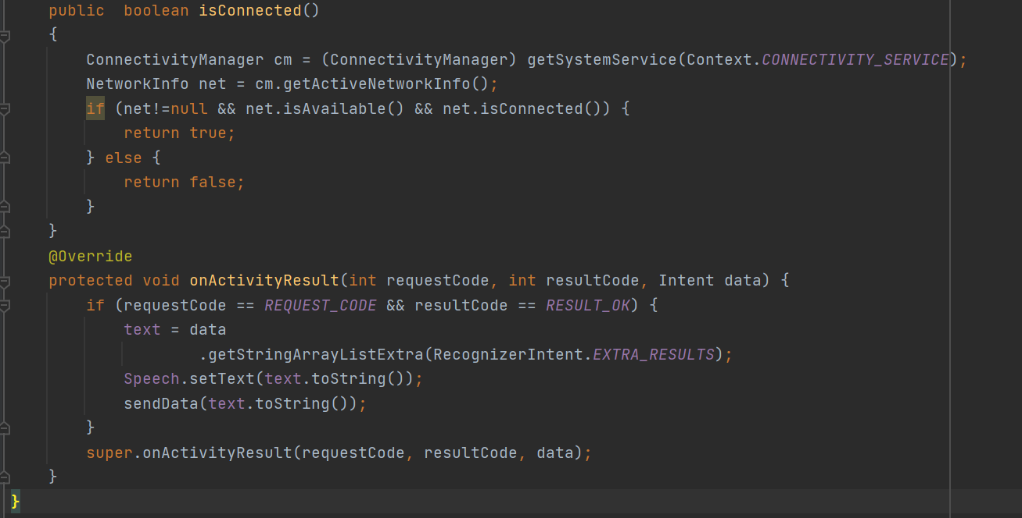
| 핵심소스코드(6)

Slide 31
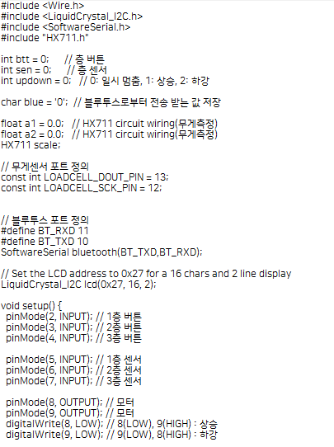
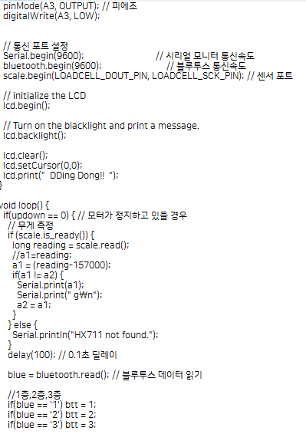
| 핵심소스코드(7)

Slide 32
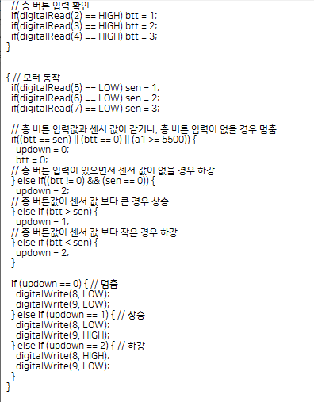
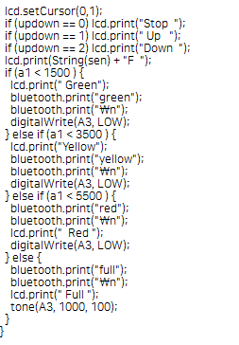
| 핵심소스코드(7)

Slide 33
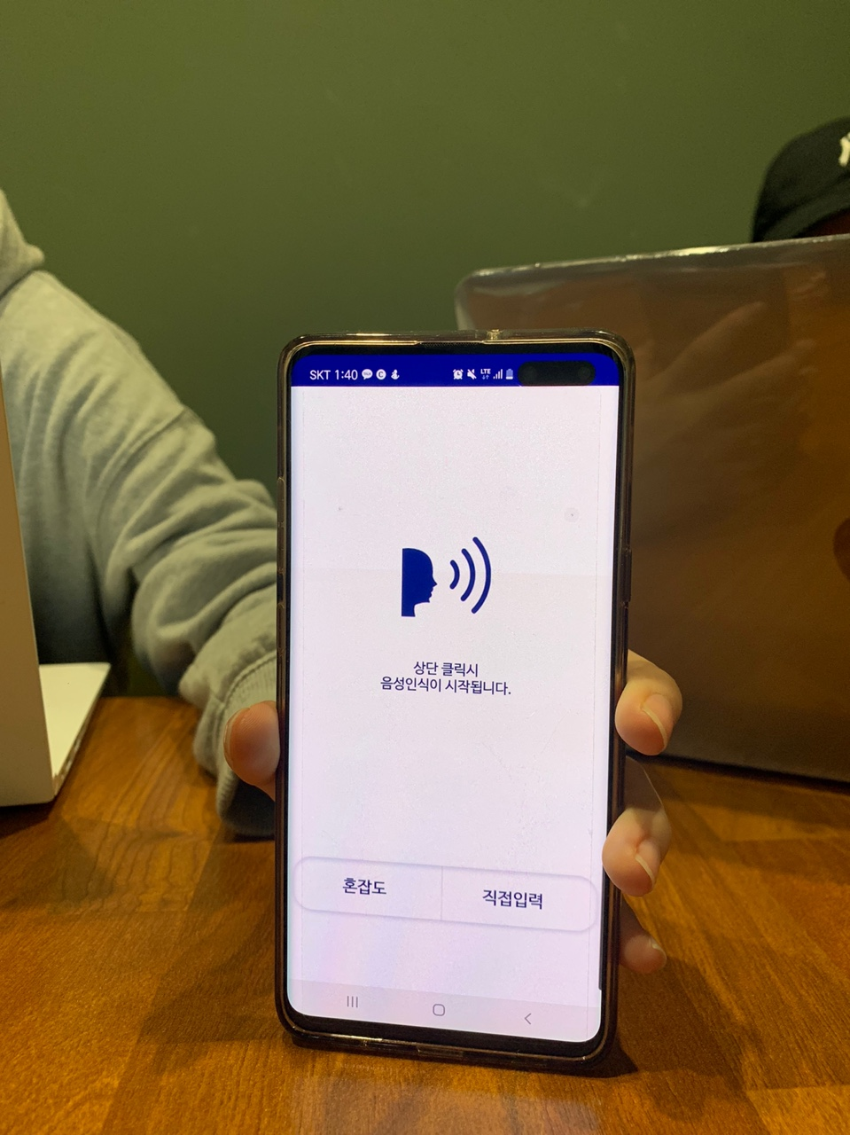
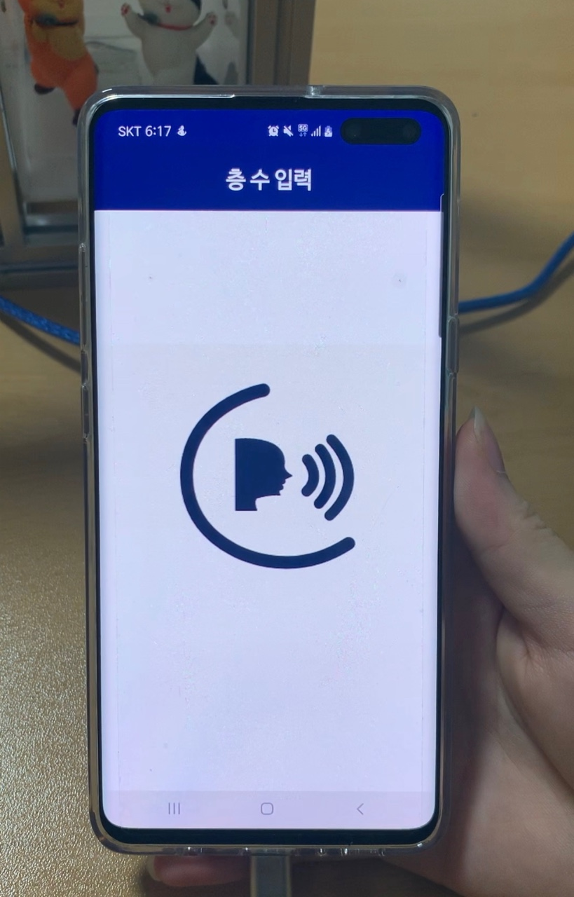
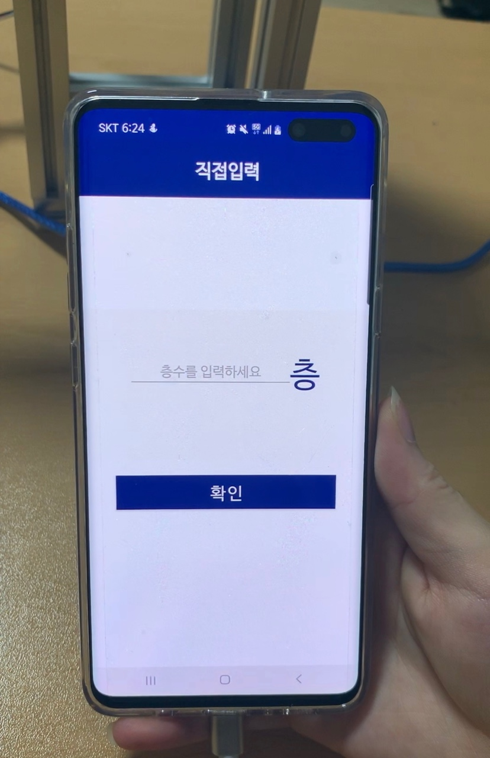
| 참조- SW 기능 실사 사진

Slide 34
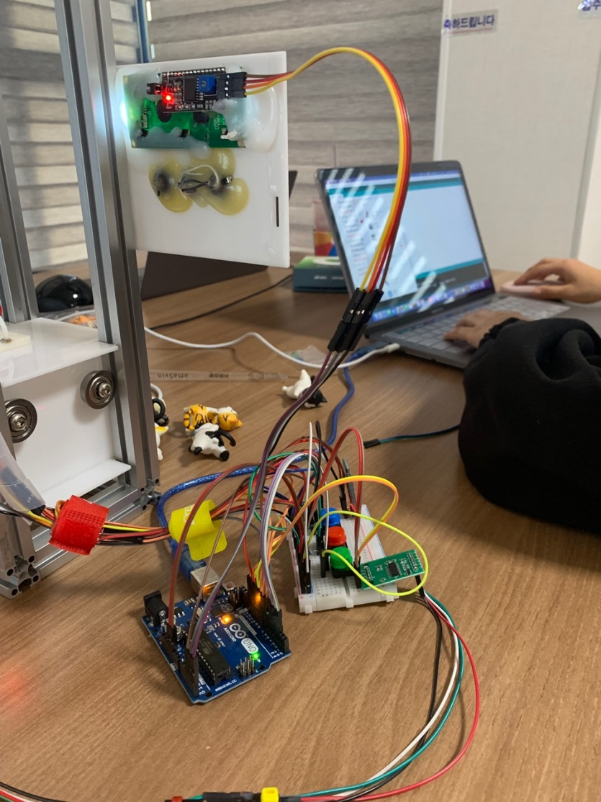
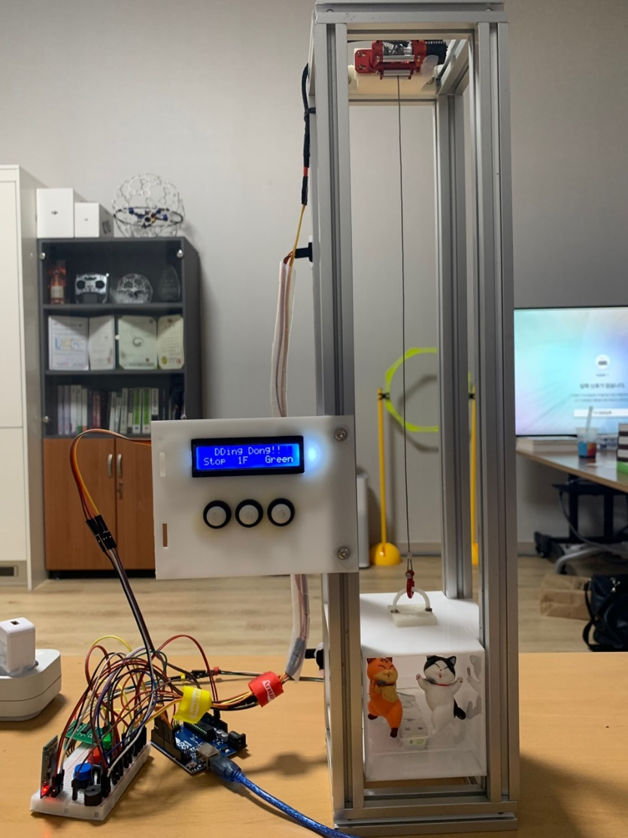
| 참조- HW 기능 실사 사진

Slide 35
내가 기획한 ICT가
세상을 바꾼다면?
Thank you

